Slide 1
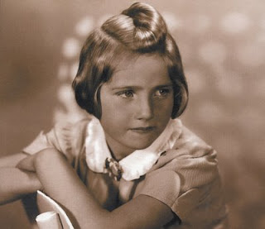
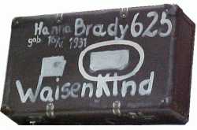
A mala de Hana

Slide 2
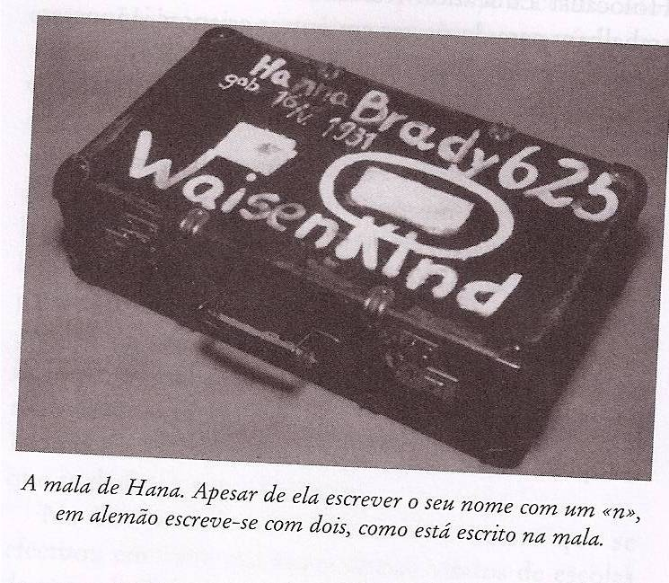
Na verdade, trata-se de uma mala com aspeto bastante comum. Um pouco gasta nos cantos, mas em bom estado.
É castanha. É grande. Poderíamos guardar muitas coisas lá dentro - roupa para uma grande viagem, talvez. Livros, jogos, tesouros, brinquedos. Mas agora não tem nada lá dentro.
Todos os dias vêm crianças a um pequeno museu em Tóquio, no Japão, para ver esta mala. Está dentro de um armário de vidro. E através do vidro vemos que a mala tem coisas escritas. Escrito a tinta branca, na parte da frente, está o nome de uma rapariga: Hana Brady. Uma data de nascimento: 16 de maio, 1931. E uma outra palavra: Waisenkind. É a palavra alemã para órfã.
As crianças japonesas sabem que a mala veio de Auschwitz, um campo de concentração onde milhões de pessoas sofreram e morreram durante a Segunda Guerra Mundial, entre 1939 e 1945. Mas quem foi Hana Brady? De onde veio ela? Para onde viajava? O que levava na mala? Como é que ficou órfã? Que tipo de rapariga era ela e o que lhe terá acontecido?
As crianças têm muitas perguntas. E o mesmo acontece com Fumiko Ishioka, diretora do museu, uma jovem elegante de longo cabelo preto.
Fumiko e as crianças tiram cuidadosamente a mala de dentro do armário e abrem-na. Procuram nos bolsos laterais. Talvez Hana tenha deixado alguma coisa que possa servir de pista. Nada. Vêm por debaixo do forro às pintas. Também não há pistas.
Fumiko promete às crianças fazer tudo ao seu alcance para descobrir a história da rapariga a quem a mala pertenceu, promete resolver o mistério. E, no ano seguinte, transforma-se em detetive, vasculhando o mundo em busca de pistas para a história de Hana Brady.
Karen Levine, A Mala de Hana, Terramar
Tóquio, Japão, Inverno 2000

Slide 3
Leitura do texto
ELABORAÇÃO DE QUESTIONÁRIO
Elabora cinco questões sobre o texto «A mala de Hana»
  O objetivo das questões é verificar a compreensão do texto, através das respostas dadas.
  As respostas às questões devem ser sempre pensadas por quem elabora o questionário para evitar erros como, por exemplo:
− perguntas tão longas ou tão genéricas que a resposta abarque quase todo o texto.
− perguntas tão fechadas que a resposta não possa ir além de Sim ou Não.
− perguntas excessivamente fáceis.
− perguntas a que quem as fez não saiba responder.
Apresenta as tuas questões à turma.
(Como vão aparecer muitas perguntas quase iguais, convém registar no quadro as que são diferentes).
Com o teu professor e os teus colegas, seleciona um grupo de perguntas que abarque a totalidade do que é essencial no texto.

Slide 4
Oficina de escrita
Responde, por escrito, ao questionário e identifica a tua folha.
Baralhem as folhas de resposta que, num primeiro momento, serão corrigidas por um colega.
Os erros detetados deverão ser assinalados e corrigidos.

Slide 5

Proposta de leitura
O próprio texto tem várias questões a que só a leitura do livro te dará respostas.
Curiosamente o livro baseia-se numa emissão radiofónica.
Sugerimos-te a sua leitura. É um documento verídico e de leitura fácil e envolvente.
Quando o leres faz o registo no teu «O Livro dos Livros» ou no Blogue da turma.

